Slide 1
Enige bomen in de bijbel
Psalm 1
…hij zal zijn als een boom…

Slide 2
Bomen zijn door God geschapen
Gen. 1: Op de derde scheppingsdag schiep God de planten en bomen en op de zesde dag vertrouwde hij ze aan de mens toe voor de voeding.
Gen.2: God plantte een hof en liet allerlei bomen uit de aarde opkomen.
Van één boom mocht de mens niet eten, zodat hij altijd zou weten: ik ben geen eigenaar van de hof. Dat is God.

Slide 3
De boom is ook symbool van de herschepping
Jesaja 41:19, 20 NBV
19 Ik plant in de woestijn ceder en acacia, mirte en olijfwilg,
en ik laat in de wildernis den, sneeuwbal en cipres opschieten.
20 Dan zullen zij zien en beseffen,
begrijpen en erkennen
dat de hand van de HEER dit heeft verricht,
dat de Heilige van Israël dit alles schiep.
Jesaja 41:19,20 SV
19 Ik zal in de woestijn den cederboom, den sittimboom, en den mirteboom, en den olieachtigen boom zetten; Ik zal in de wildernis stellen den denneboom, den beuk, en den busboom te gelijk;
20 Opdat zij zien, en bekennen, en overleggen, en te gelijk verstaan, dat de hand des HEEREN zulks gedaan, en dat de Heilige Israëls zulks geschapen heeft.

Slide 4
Geen goed beheer
Even tussendoor: in het hele Midden-Oosten is in alle eeuwen door de mensen slecht omgegaan met bomen en bossen, waardoor het hele gebied woestijnachtig is geworden. Alleen vruchtbomen hadden een beschermde status (Deut. 20:19,20)

Slide 5
De woestijn zal bloeien
Ook in bijbelse tijden was er al het verlangen dat de woestijn weer zal bloeien. Dat was dan wel een geschenk van God (Jes. 41:20).
In onze tijd wordt dat weer geprobeerd door aanplant van nieuwe bossen in het woestijngebied van Israël.
En die worden uit vijandschap weer in brand gestoken…. Mensen leren het ook nooit!

Slide 6
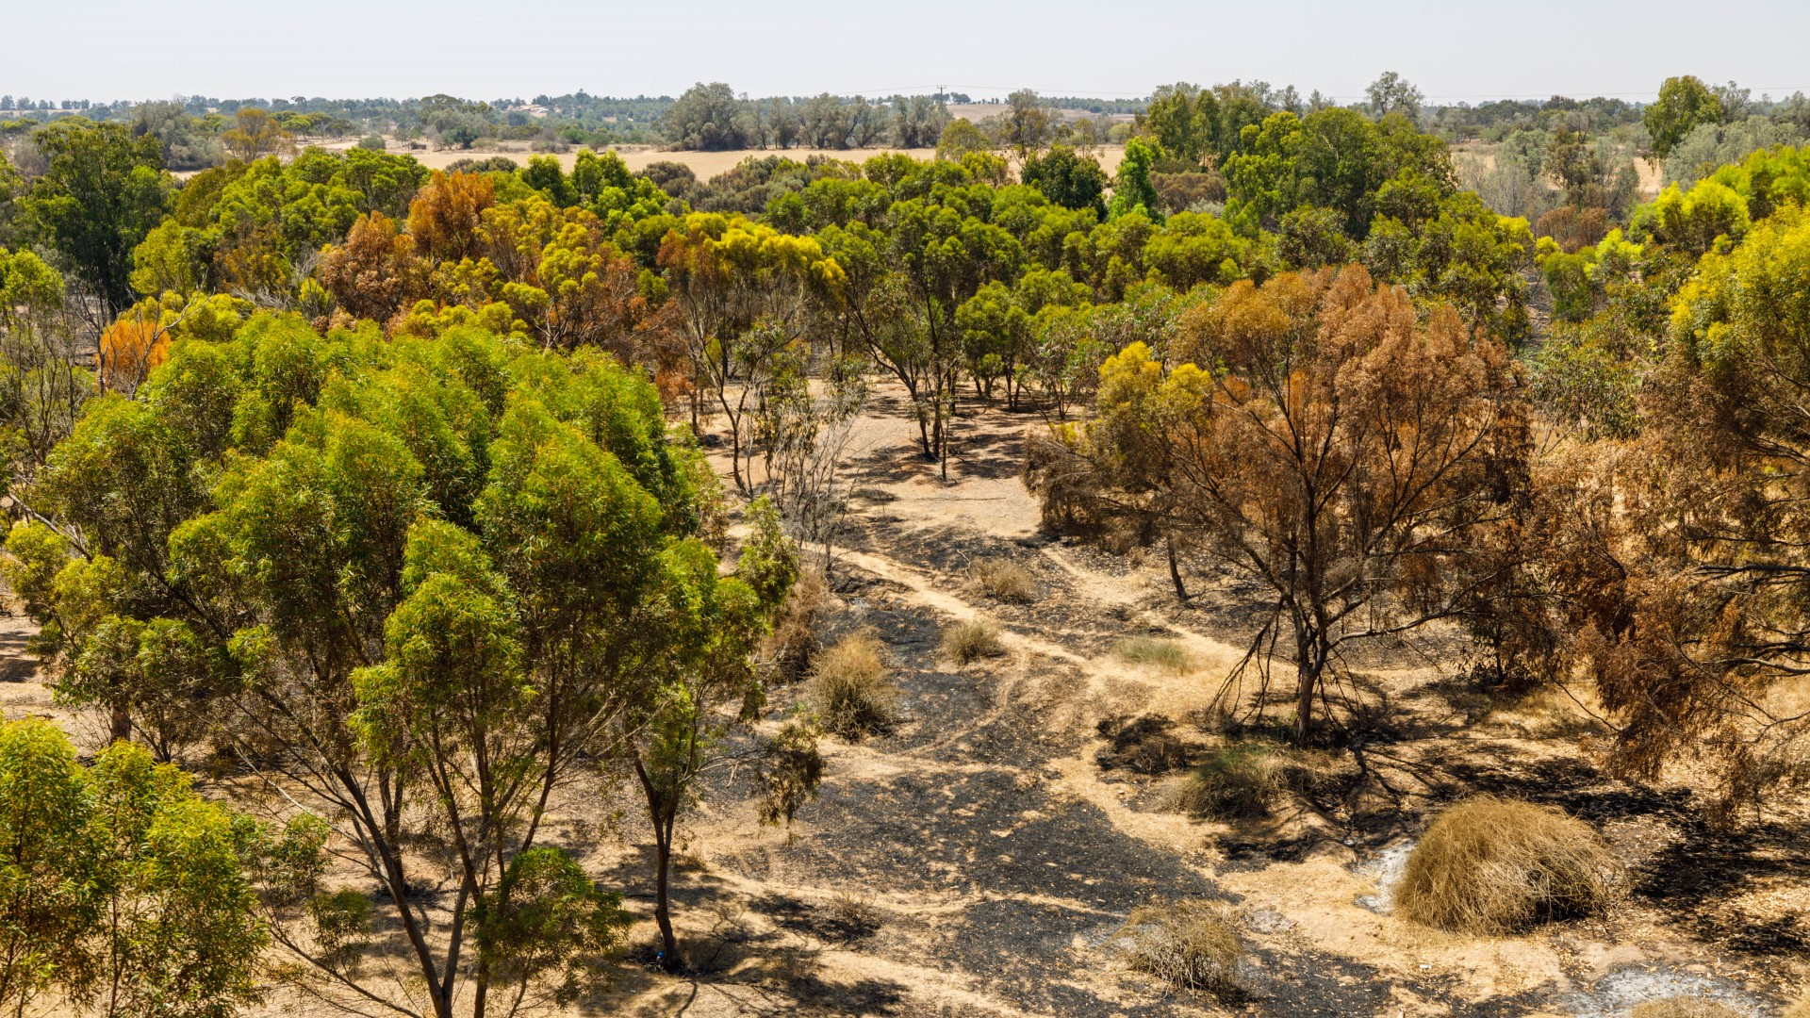

Slide 7
In de bijbel voorkomende bomen
De vijgenboom, de wijnstok, de dadelpalm, de olijfboom, de ceder, de moerbeiboom, de moerbeivijgenboom, de amandelboom, de granaatappelboom, de mirtestruik, de den, de spar, de eik, de populier, de terebint, de wilg, de laurierboom, de acacia, de appelboom, de plataan, de johannesbroodboom, de wonderboom, de judasboom, de olijfwilg, de cipres, de walnoot, de jeneverbes

Slide 8
Lijken mensen maar op bomen!
Geworteld aan goede waterbeken en in goede grond is er loof en vrucht (Ps.1, Ez. 47:7,12, Ps. 92:13,14))
Ze zijn sterk (Dan.4:20-22) én kwetsbaar (Pred.11:3)
En dienstbaar als leverancier van hout, schaduw, vruchten, nestgelegenheid (Ps. 102:16,17)
Ze zijn bestemd om God te loven (Ps.96:12, Jes.55:12)

Slide 9
Zingen…
Gods volk wordt uitgeleid
Gods volk wordt uitgeleid, zij gaat met vreugde voort,
en de bergen en heuv'len juichen rondom haar.
Alles zingt erbij, zelfs de bomen zijn blij
en zij klappen voor hun God.
En de bomen in het veld zullen klappen voor Hem (3x)
en wij gaan vrolijk voort.

Slide 10
Een gelijkenis
In Richteren 9 staat de gelijkenis van Jotham: bomen (= mensen) gaan in discussie met elkaar over de vraag wie hun koning moet worden. De vijgenboom, de olijfboom en de wijnstok weigeren en een doornstruik wordt koning!
We horen zo wat de belangrijkste bomen voor de Israëliet waren!

Slide 11
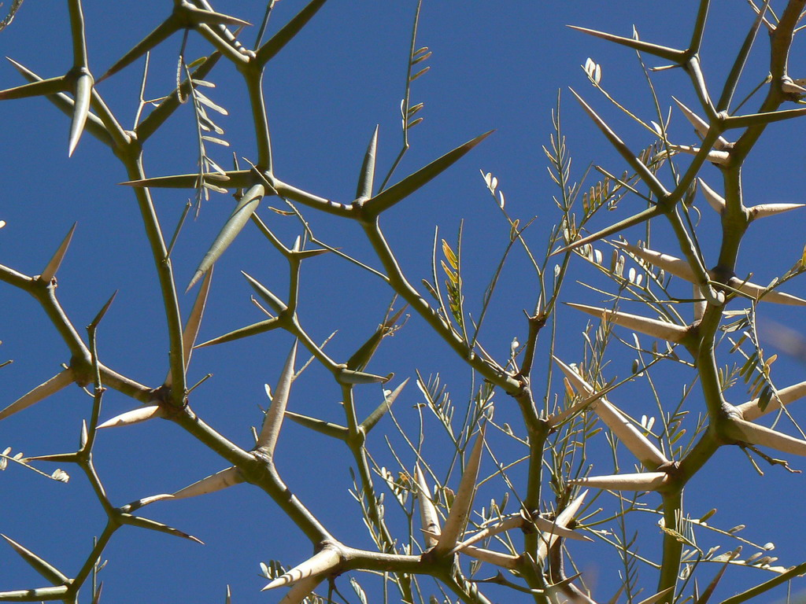

Slide 12
Jezus’ beeldspraak
Er zijn goede bomen en kwade bomen en dito vruchten (Jes. 5, Matth. 7:16-20)
Slechte bomen worden omgehakt (zegt ook Johannes de Doper).
Er is ook genadetijd. Denk aan de gelijkenis van de onvruchtbare vijgenboom (Luc. 13:6-9)
De wijnstok is beeld van verbondenheid van tak en stam, vruchtdragen, gesnoeid worden. (Joh.15)

Slide 13
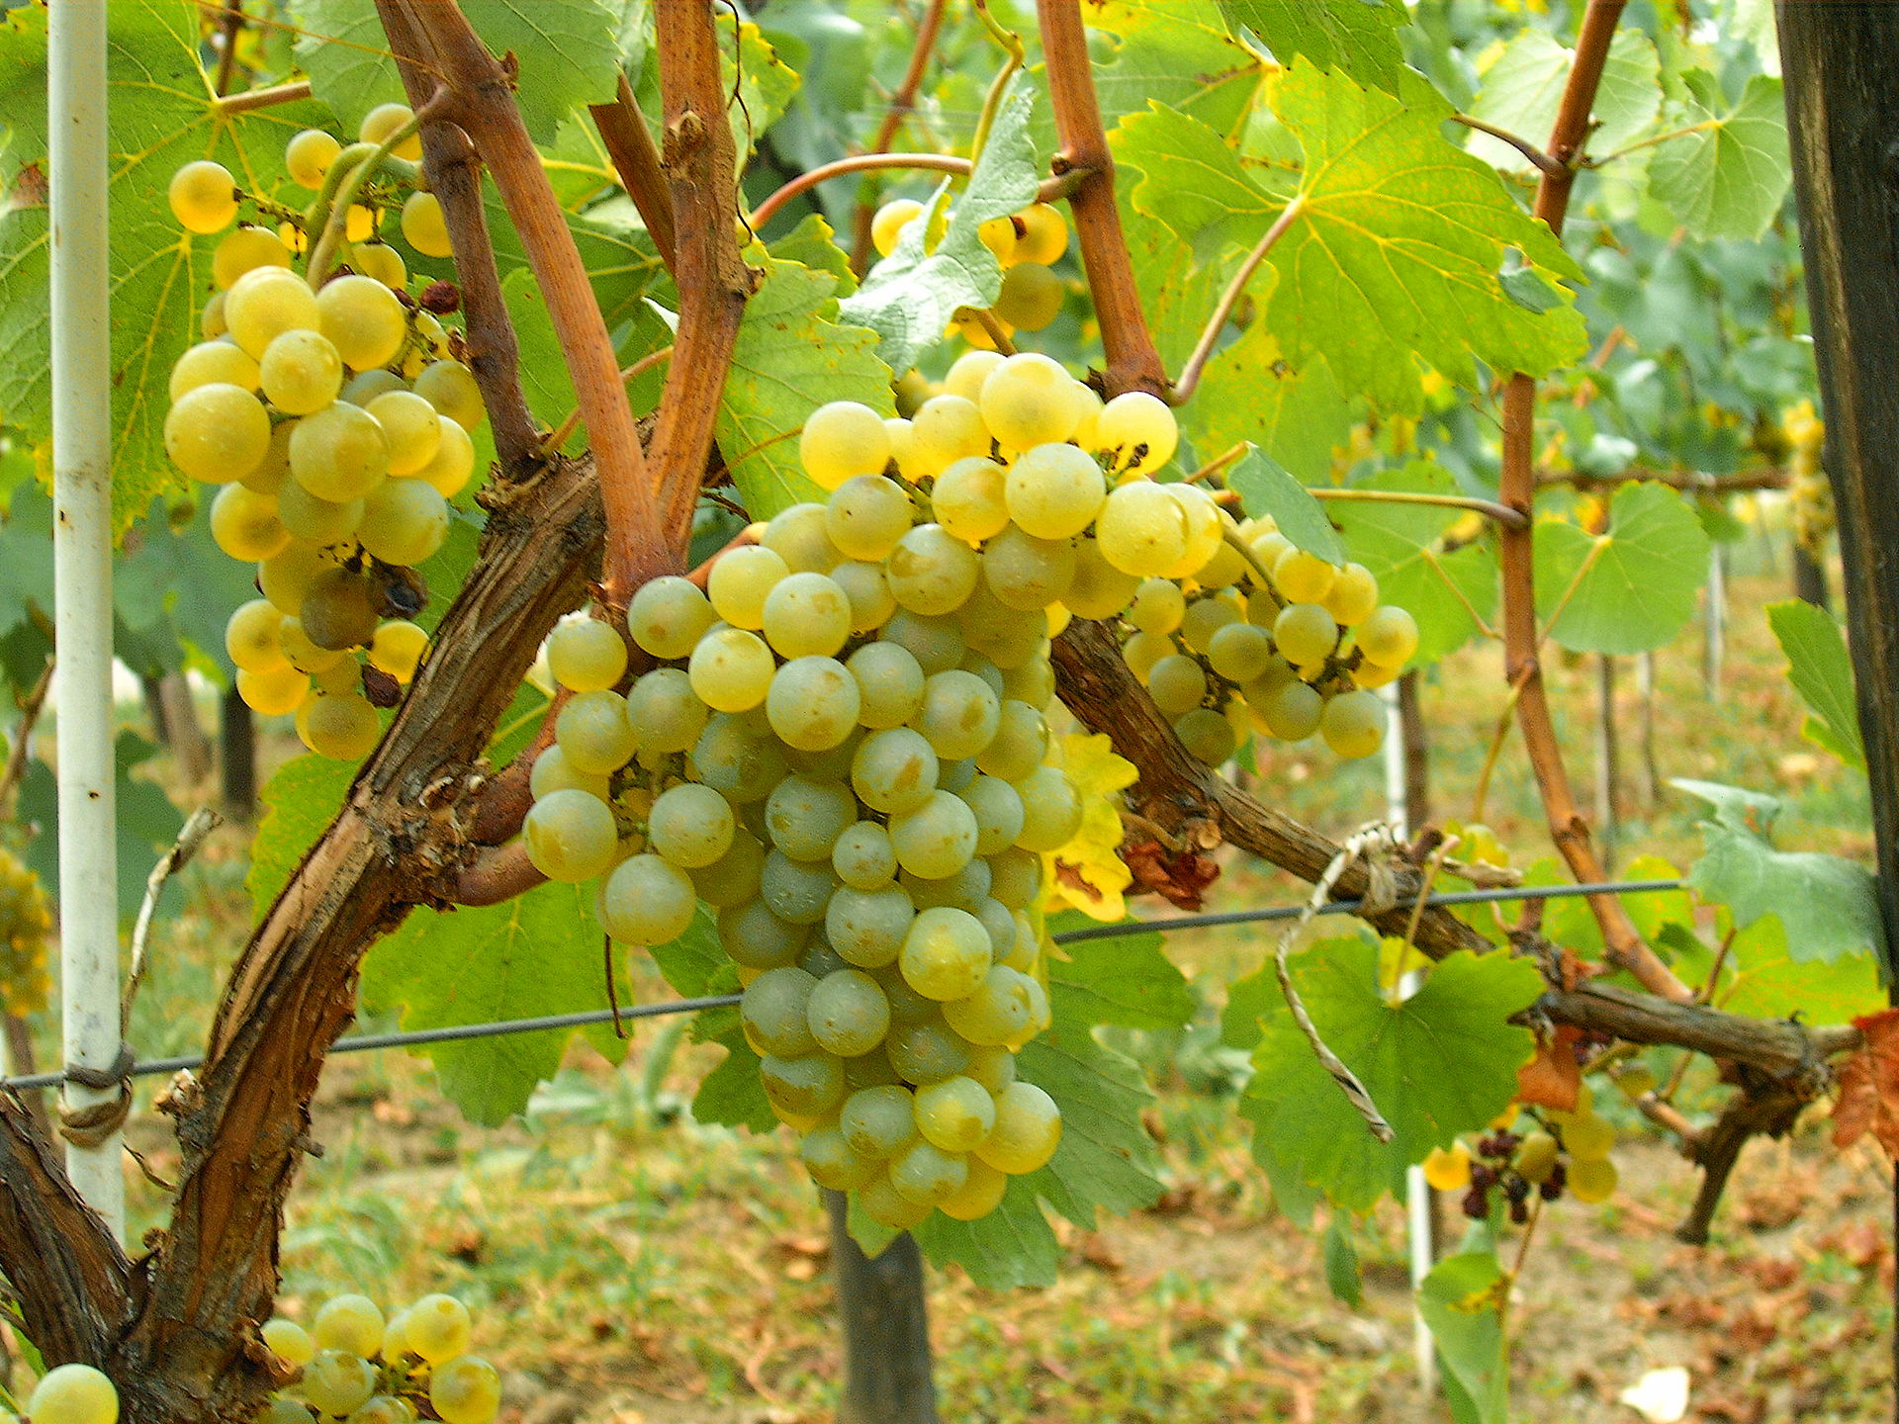
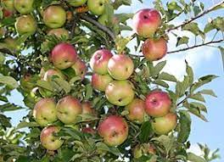
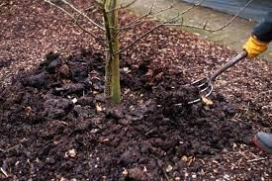
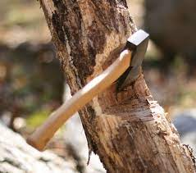

Slide 14
Godsdienstige symboliek
In het paradijs stonden de boom van de kennis van goed en kwaad en de boom des levens (Gen.2:9)
De boom des levens keert terug in Op. 2:7, 22:7,14.
Israël heet een mislukte wijngaard (Jes. 5)
De Messias is een uitloper uit de omgehakte boom van Isaï (Jes. 11:1)
Israël is als een olijfboom waarop wilde takken worden ingeënt (Rom. 11:16-21)

Slide 15
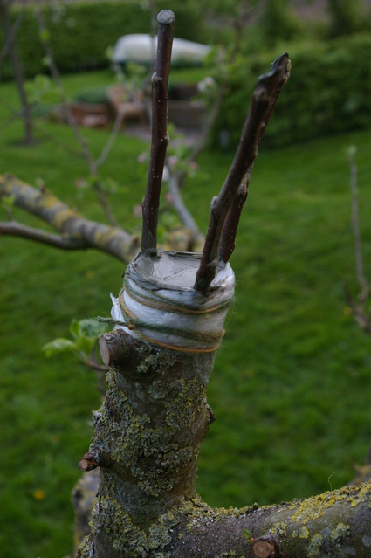
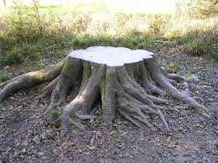

Slide 16
Het kruis als de levensboom
Oude symbooltaal over Goede Vrijdag:
Het kruis lijkt op een dode boom.
Jezus’ leven en sterven geven leven en kracht! In Jezus’ sterven aan het hout wordt de situatie na de zondeval in het paradijs omgedraaid. De levensboom is weer bereikbaar. Nieuw, waarachtig leven is mogelijk.

Slide 17
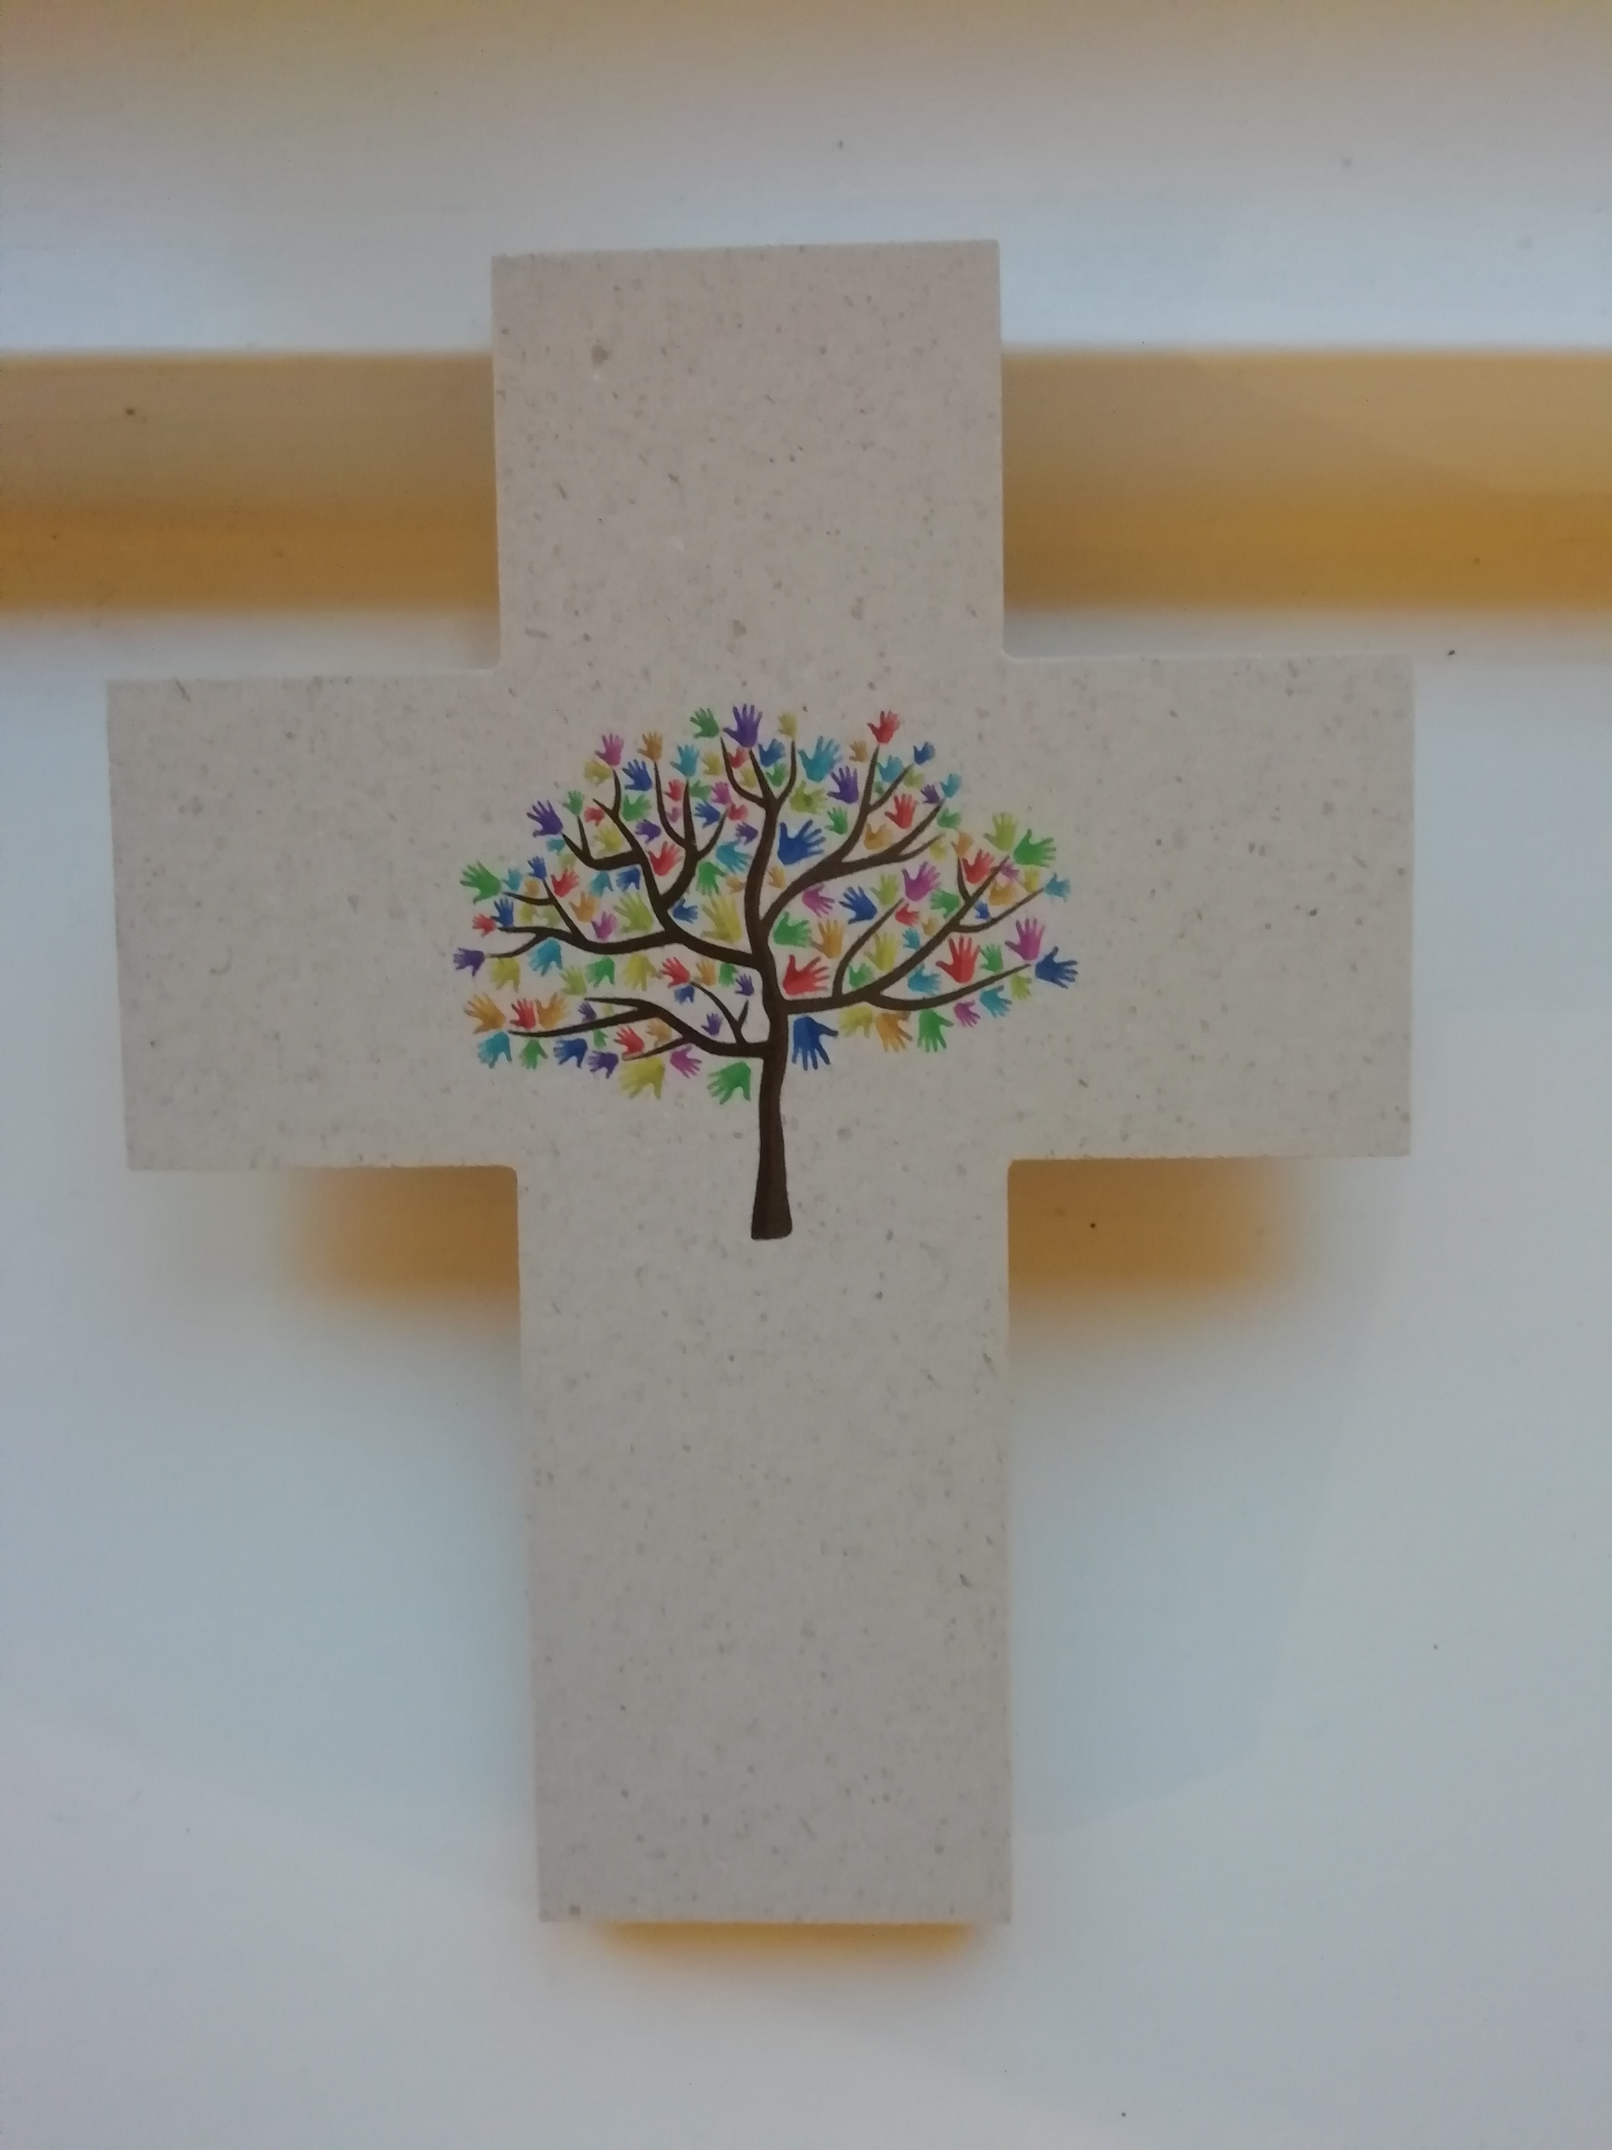

Slide 18
Bomen bij de heidenen
In alle culturen hadden heidenen heilige bomen en bossen. Bomen werden aan goden gewijd. Ze waren symbool van leven.
Israël moest die bomen uitroeien (bijv. Deut. 12:3), maar deed dat niet (bijv. Richt. 3:7).
Christenen hebben ook altijd heilige bomen omgehakt.
… strijd om de kerstboom…

Slide 19
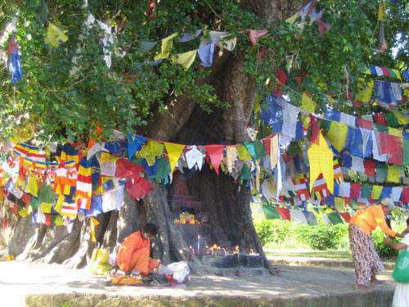
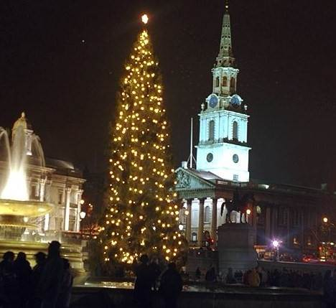

Slide 20
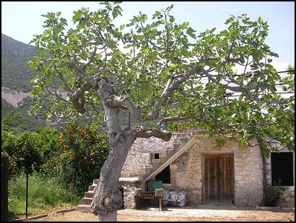
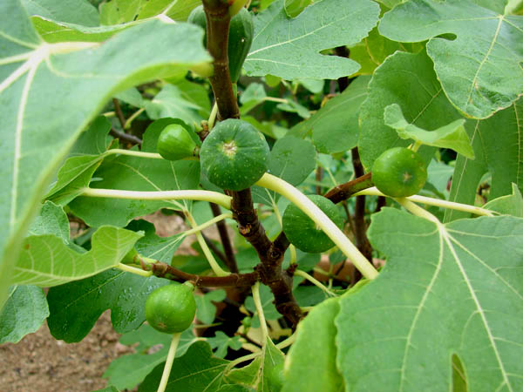
Vijgenboom

Slide 21
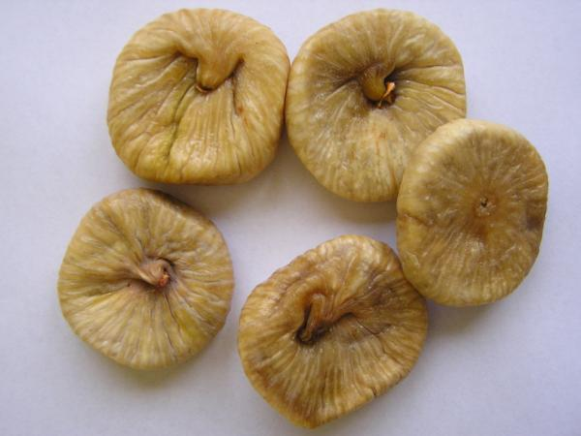
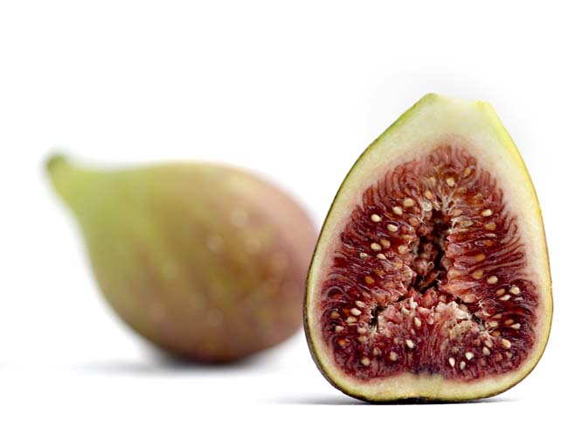
Vijgen

Slide 22
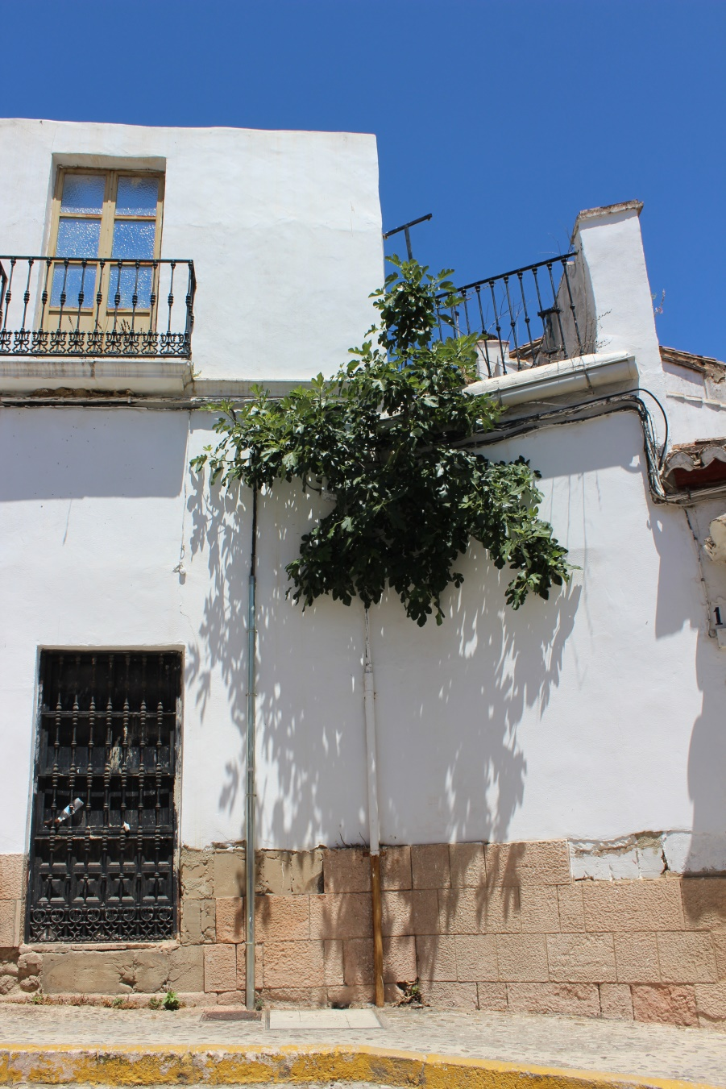
Vijgen kunnen overal groeien…

Slide 23
Informatie
Een huisboom: veel blad en schaduw, veel vruchten (vers of gedroogd)
Gen.3:7 Schorten van vijgenbladeren
1 Kon. 4:25 Ieder onder zijn eigen wijnstok en vijgenboom: teken van vrede en geluk
Luc. 19:4 Zacheüs klimt in de vijgenboom
Matth. 24:32 Leert van de vijgenboom…

Slide 24
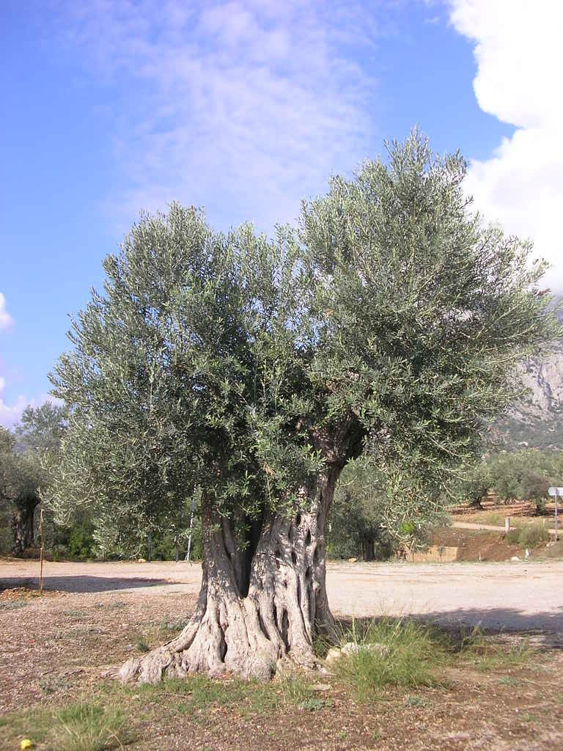
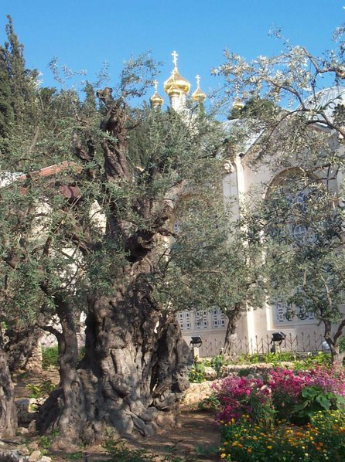
De olijfboom

Slide 25
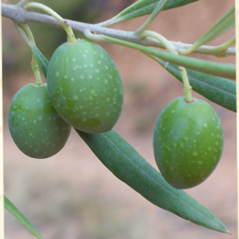
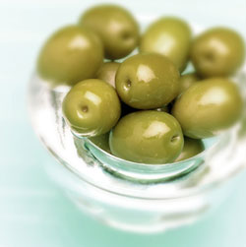
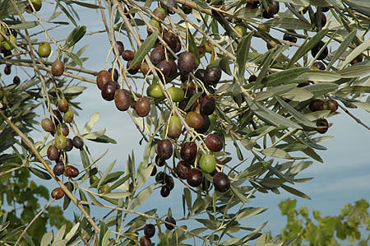
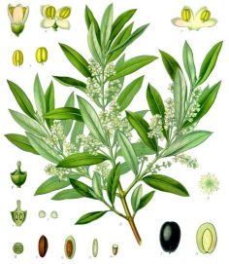
Olijven

Slide 26
Informatie
Een boom voor voeding en inkomsten uit de olie die na persen verkregen wordt (voedsel, licht, huidverzorging, wondverzorging, zalven)
De boom kan honderden jaren oud worden
Gen.8:11 Duif met olijftak
David: ik ben een olijfboom… (Ps. 52:10)
Messias = gezalfde
Olijfberg, Gethsemané

Slide 27
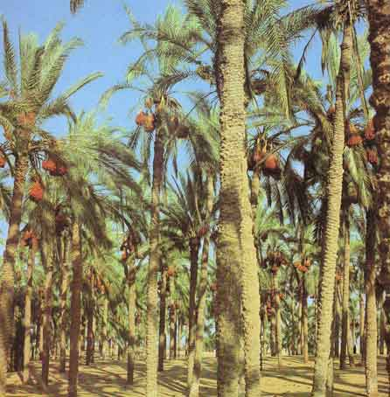
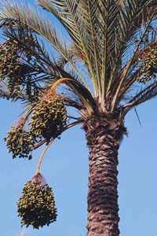
De dadelpalm

Slide 28
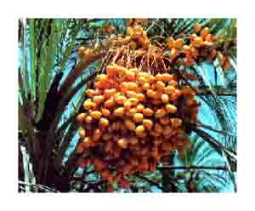
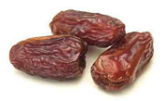
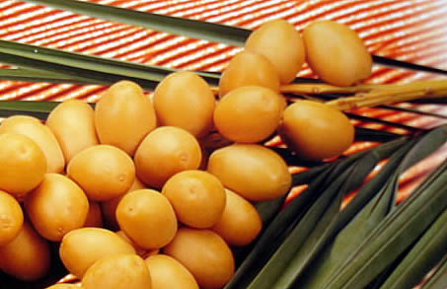
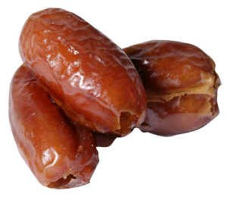
Dadels

Slide 29
Informatie
Een 40 meter hoge boom met bladeren van twee meter. Dadels worden gegeten.
Elim: oase met palmen, Jericho; stad van palmen.
Ps. 92:13 De rechtvaardige zal groeien…
Bladeren voor het loofhuttenfeest
Joh.12:13 Hosanna!
Op. 7:9 Palmtakken voor de troon van het Lam

Slide 30
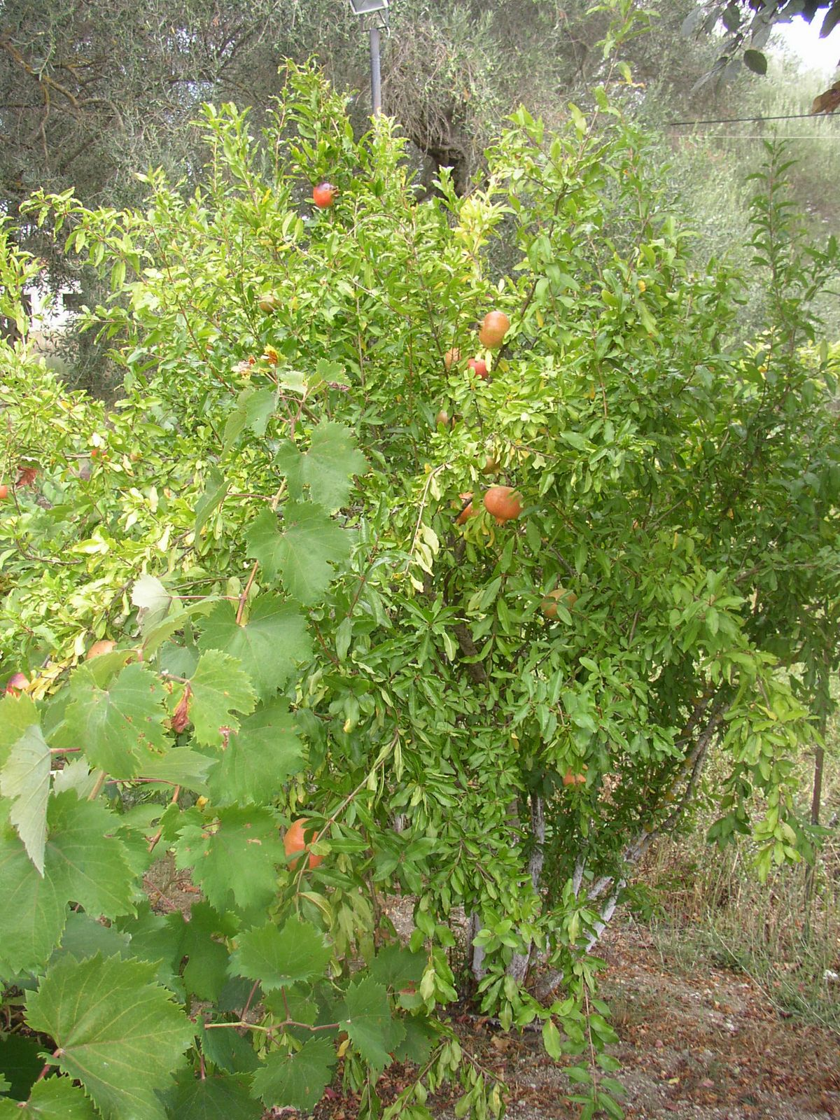
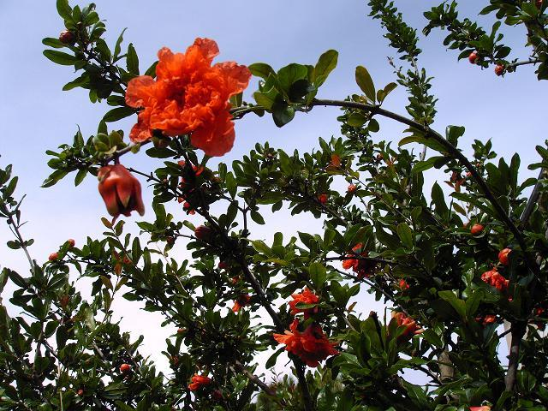
Granaatappelboom

Slide 31
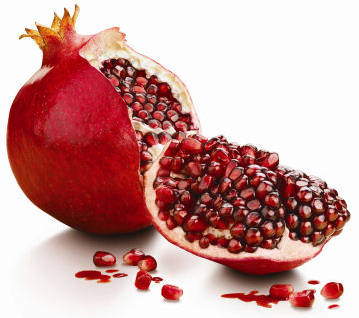
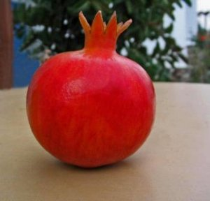
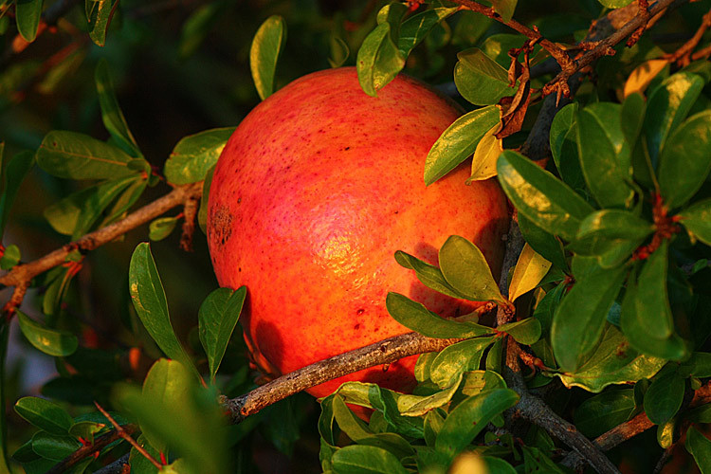
Granaatappels

Slide 32
Informatie
Een kleurrijke, kleine boom met stekels, donkergroen blad, mooie bloemen, mooie vruchten
Elke granaatappel heeft zeer veel sappige zaden en is zo teken van vruchtbaarheid (boom des levens…)
De bijbel noemt de granaatappel als versierend element (kleed hogepriester, tempel)

Slide 33
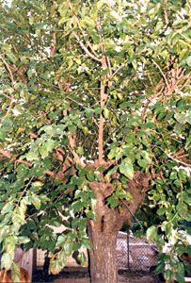
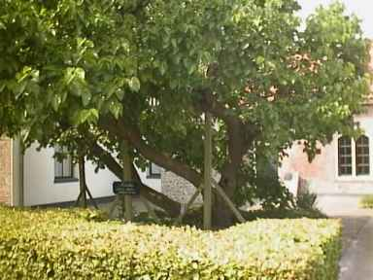
De moerbeiboom

Slide 34
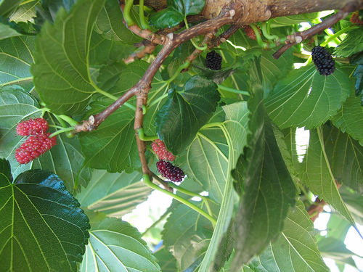
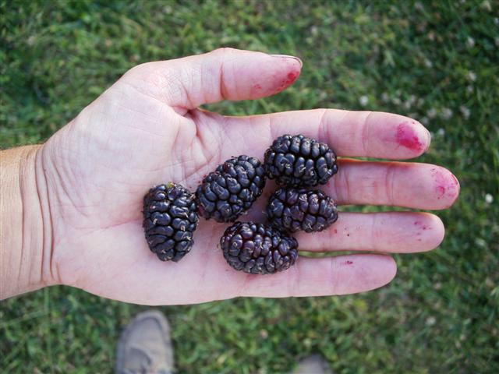
Moerbeibessen

Slide 35
Informatie
De moerbeiboom is niet groot, maar heeft wel een grote kroon.
Het sap van de zwarte moerbeien is bloedrood.
Luc. 17:6 De moerbeiboom als beeld van een oudere, ‘gesettelde’ mens?
De bijbel heeft het meestal over de moerbijvijgenboom (Am. 7:14)

Slide 36
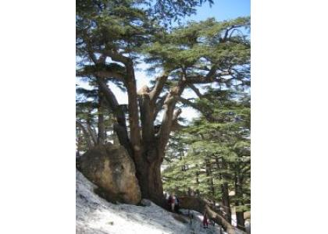
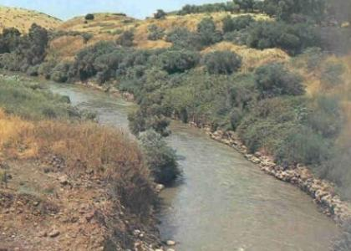
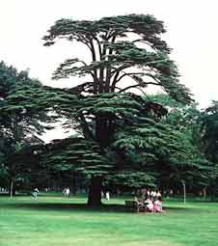
De ceder

Slide 37
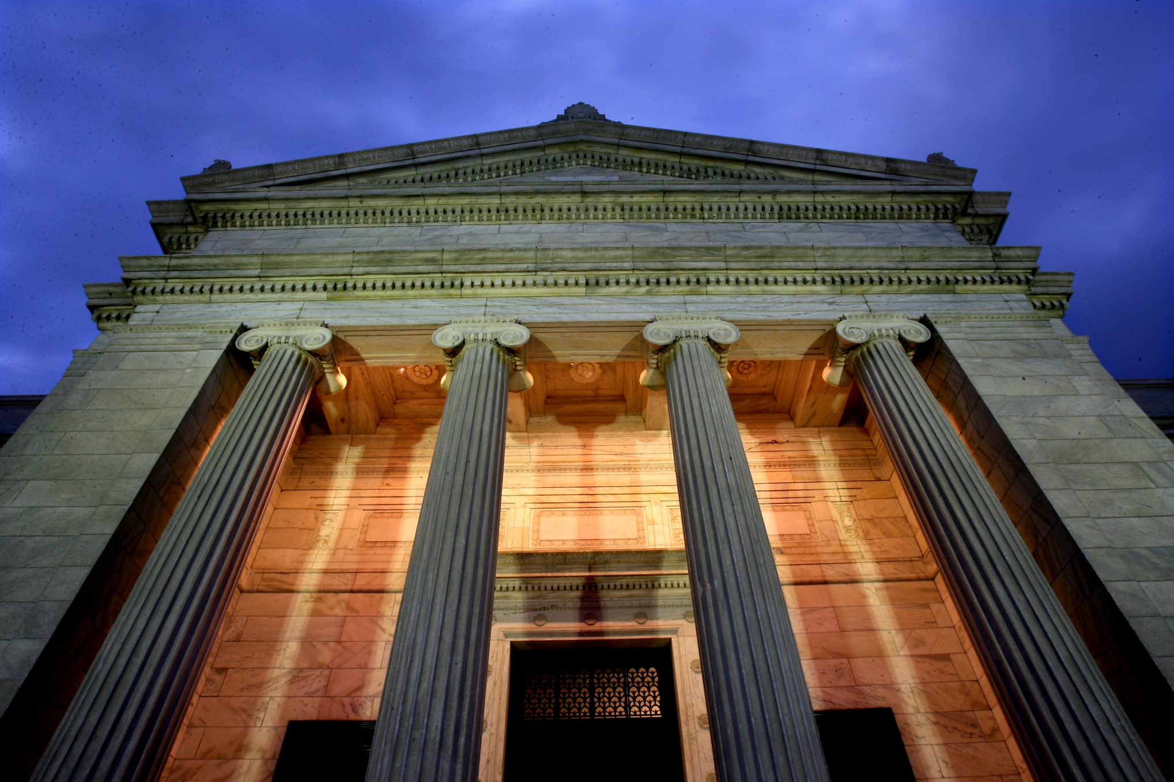
Cederhout

Slide 38
Informatie
Boom uit Libanon. Conifeer met horizontale takken. Prachtig rood hout dat duurzaam is (en duur!).
1 Kon. 6, 7 Bij de tempel- en paleisbouw gebruikte Salomo cederhout.
Sterke, knappe, rechtvaardige mannen zijn als ceders, maar ook trotse kerels! (Ps. 92:13, Hoogl.5:15, Jes. 2:13)

Slide 39
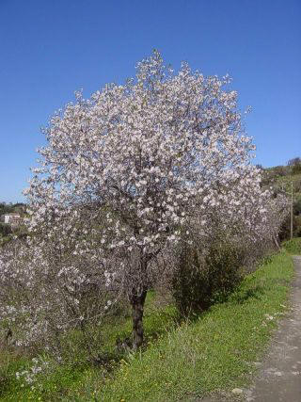
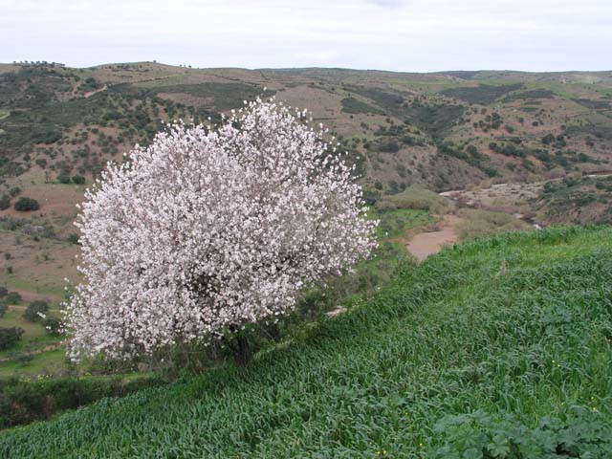
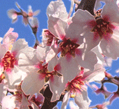
De amandelboom

Slide 40
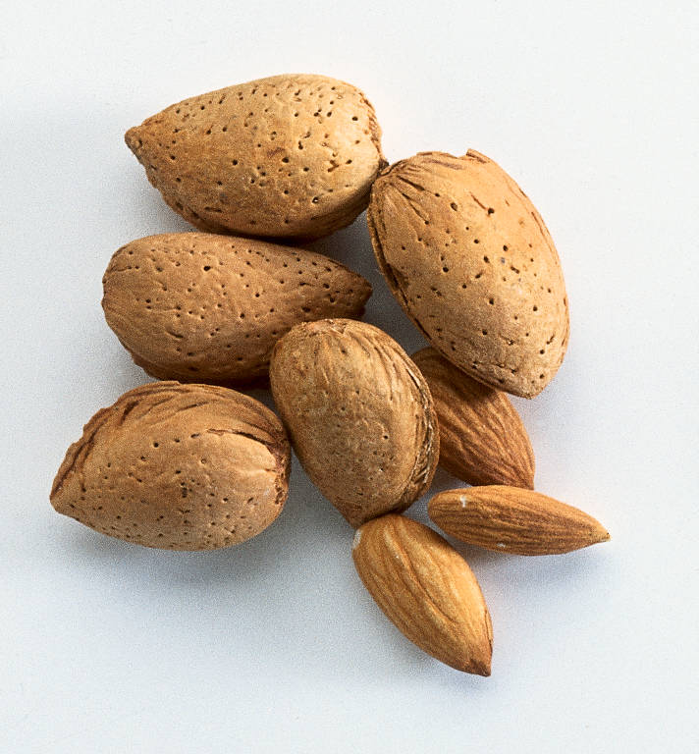
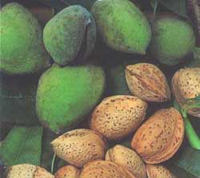
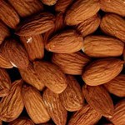
Amandelen

Slide 41
Informatie
Een vroege bloeier, aankondiger van het voorjaar
Bloemen bloeien eerst roze dan wit, nog voor het blad komt.
Amandelen zijn lekkernij en bron van olie
Num17:8 Aärons staf van amandelhout ging bloeien.
Pred. 12: 4,5 ‘De Amandelhof’

Slide 42
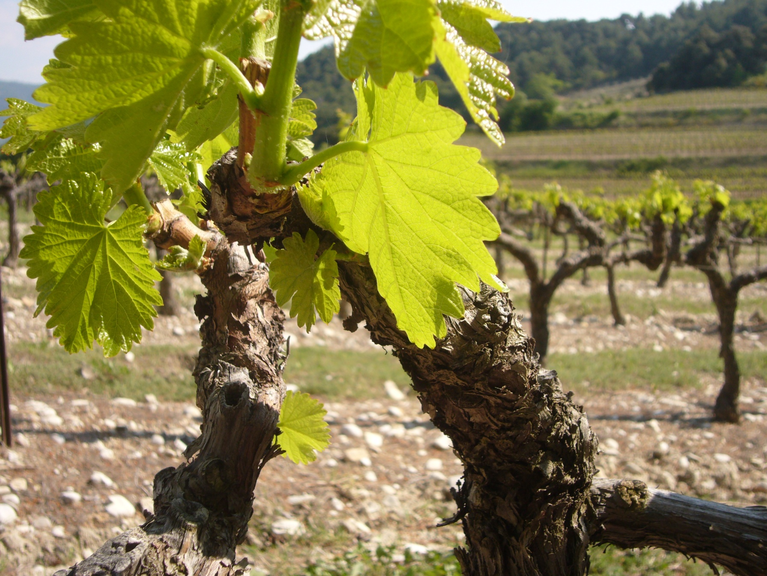
De wijnstok

Slide 43
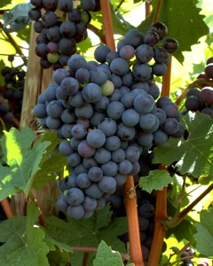
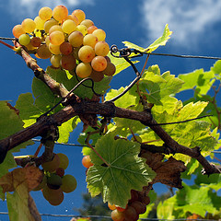

Druiven

Slide 44
Informatie
De wijnstok gaf druiven, rozijnenkoeken, most (ongegiste wijn), wijn (dagelijkse drank), azijn (te ver gefermenteerde wijn).
Verbouwen gebeurde in wijngaarden. Oogst in september.
Bewaren van wijn was niet makkelijk (afsluit-probleem). Nieuwe wijn in nieuwe zakken.
Joh. 15 Jezus: Ik ben de ware Wijnstok

Slide 45


De vijg in onze tuinen

Slide 46



Slide 47


De olijf in onze tuinen

Slide 48


De wijnstok in onze tuinen

Slide 49



Kerktuinen
Op www.kerktuinen.nl lezen we van oude en nieuwe tuinen bij kerken – kerkhoven! Daar horen ook bijbeltuinen bij met planten, kruiden, struiken en bomen uit Israel.

